Slide 1

應對網絡欺凌有辦法
第二教節
小學資訊素養學與教資源套｜適用學習年級：小四至小六

Slide 2
學習目標
了解在互聯網上保護自己的需要，包括應對網絡欺凌。
在安全的情況下，在資訊世界與同儕交流。

Slide 3
引起動機
你們搜尋到有關網絡欺凌的新聞嗎？
請分享新聞內容。

Slide 4
活動1
生日會

Slide 5
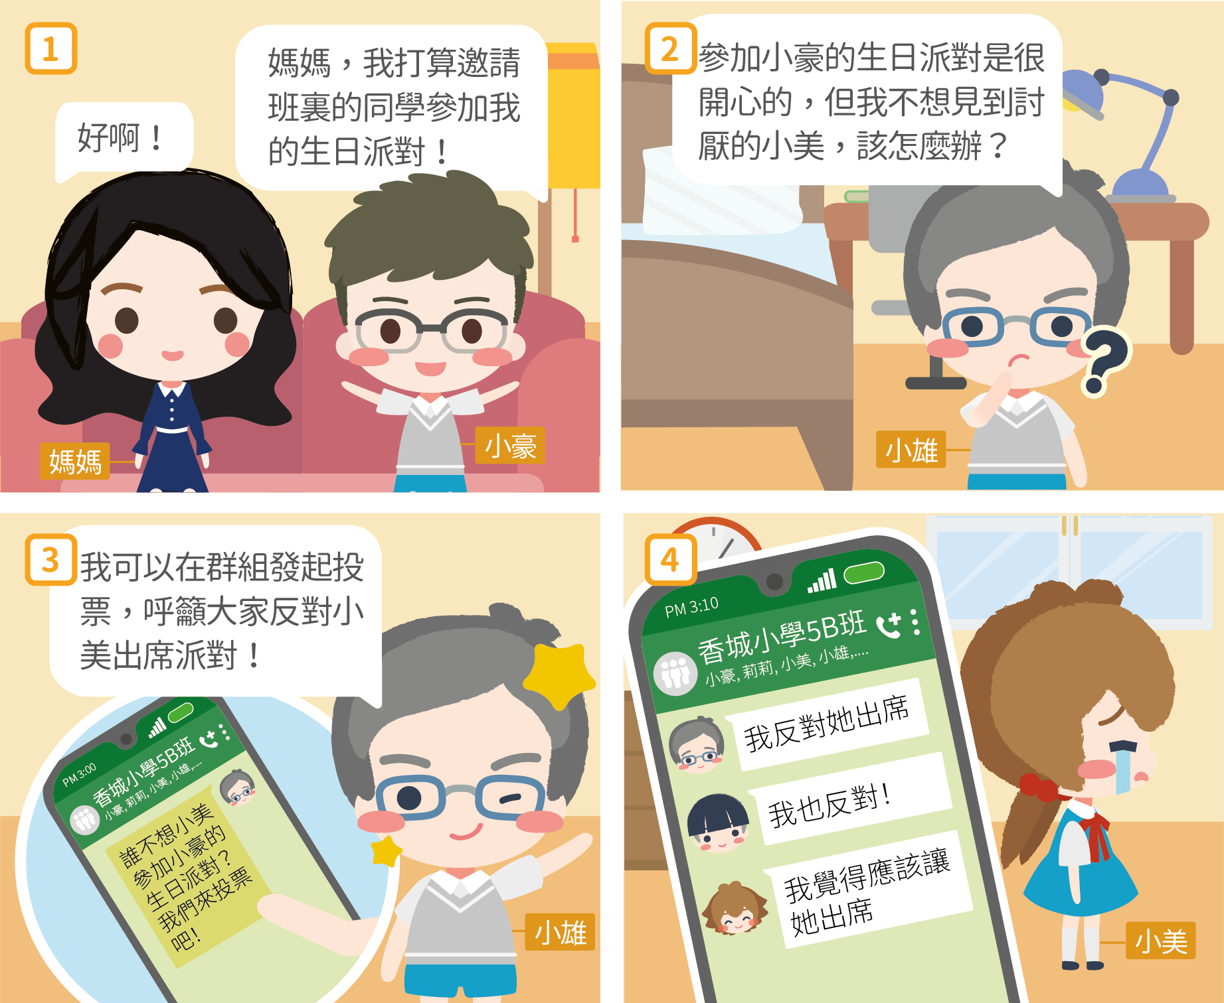

Slide 6
投票活動
面對漫畫中的情況，社交平台群組成員應該如何處理？
  私訊勸止
  群組反擊
  向老師求助
  不作理會

Slide 7
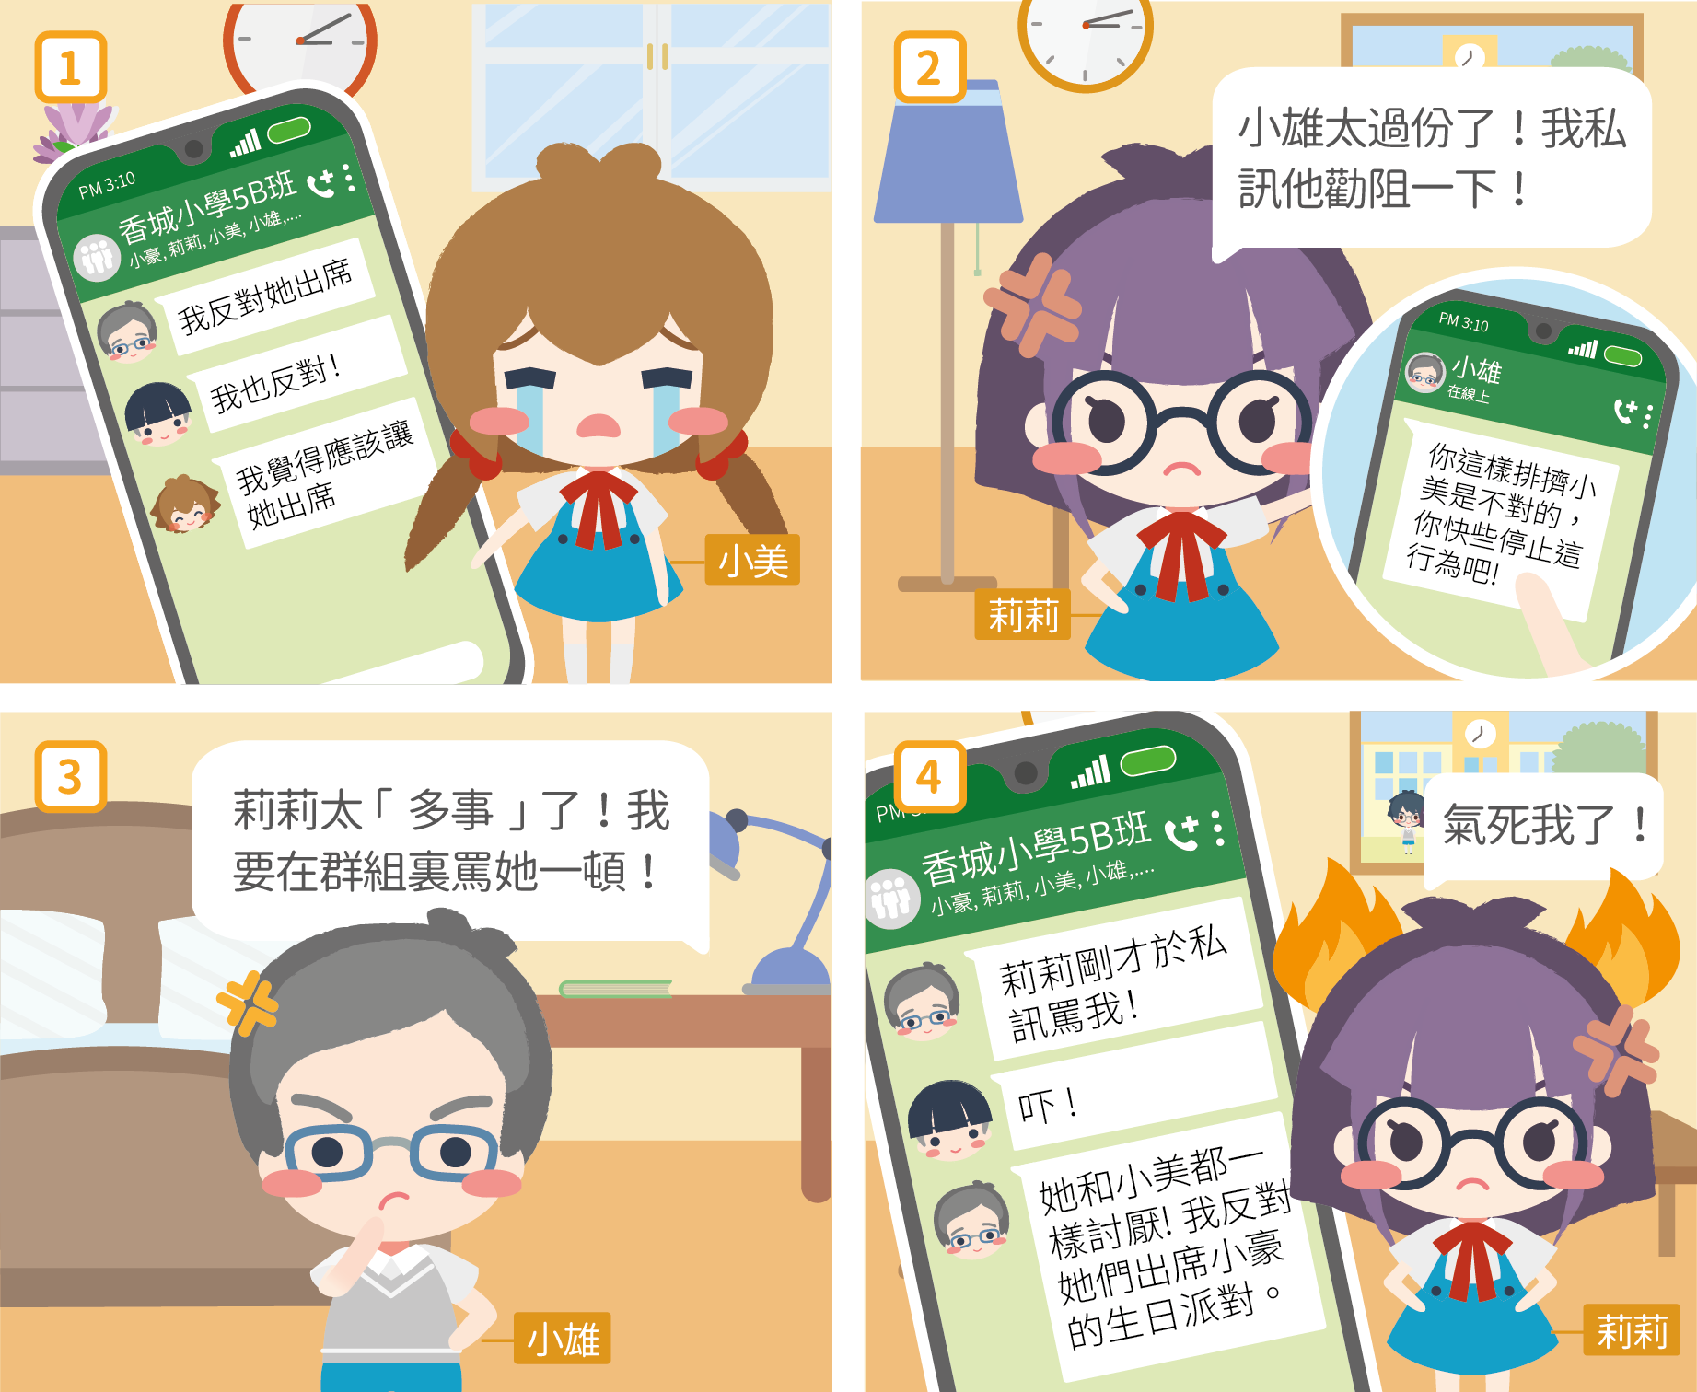
a) 私訊勸止

Slide 8
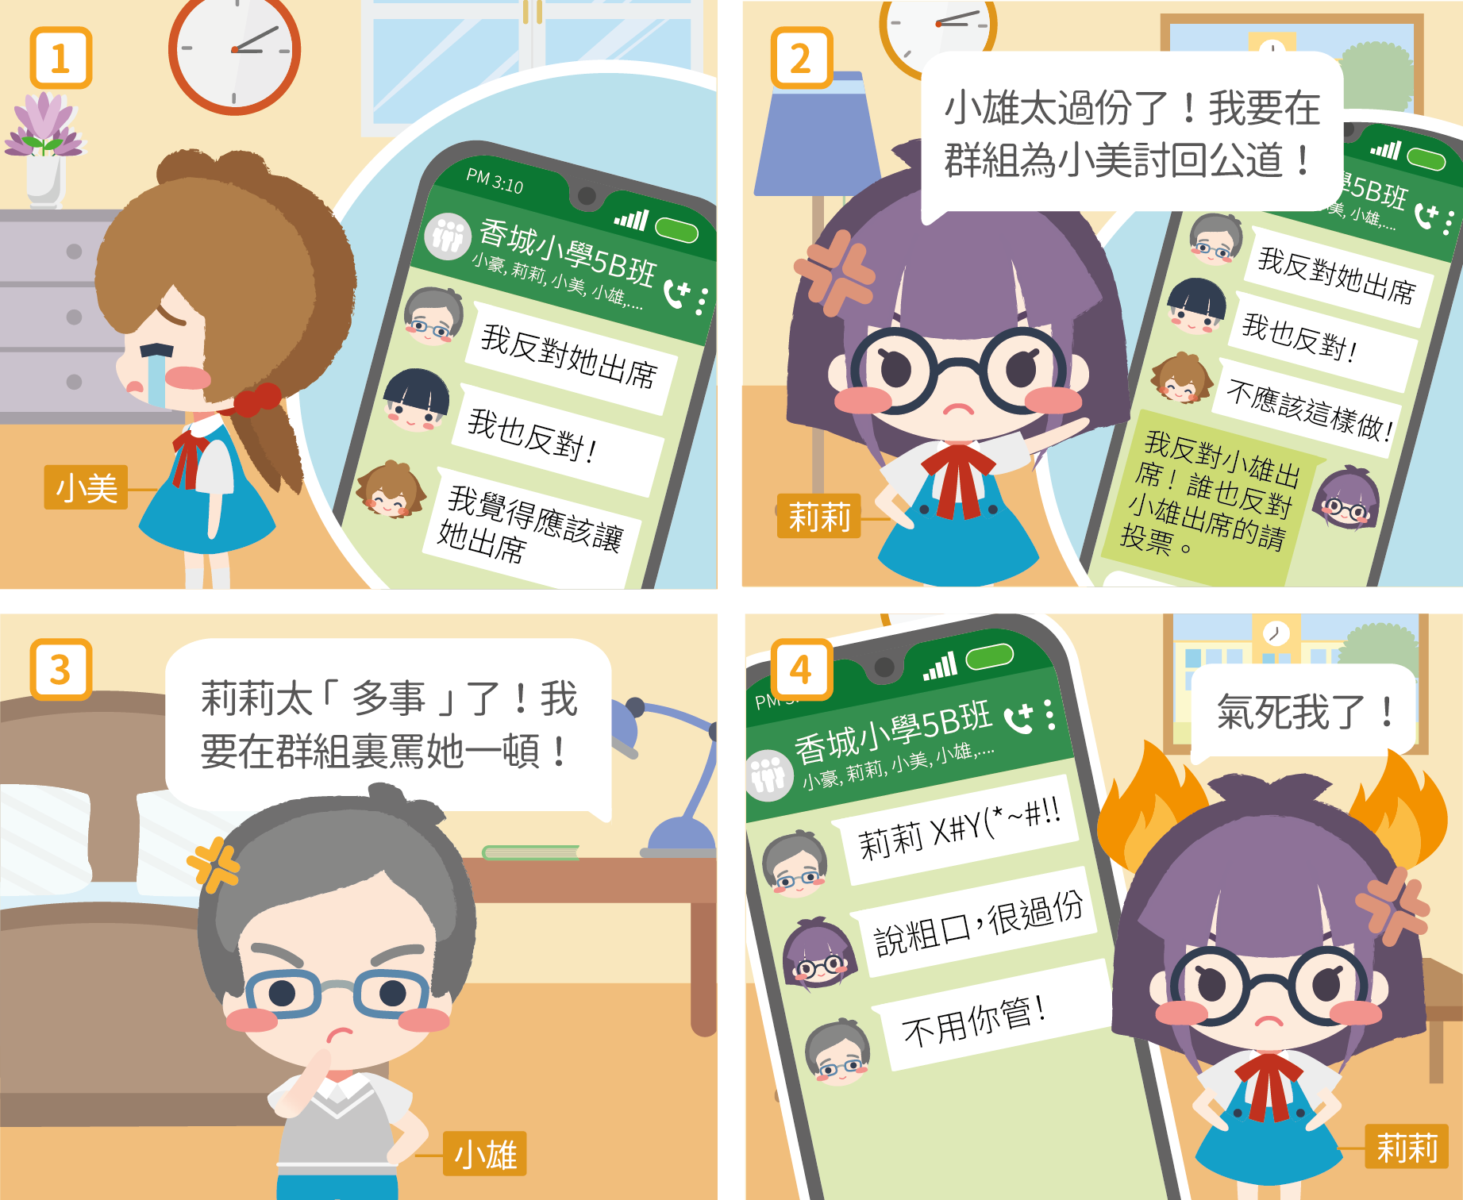
b) 群組反擊

Slide 9
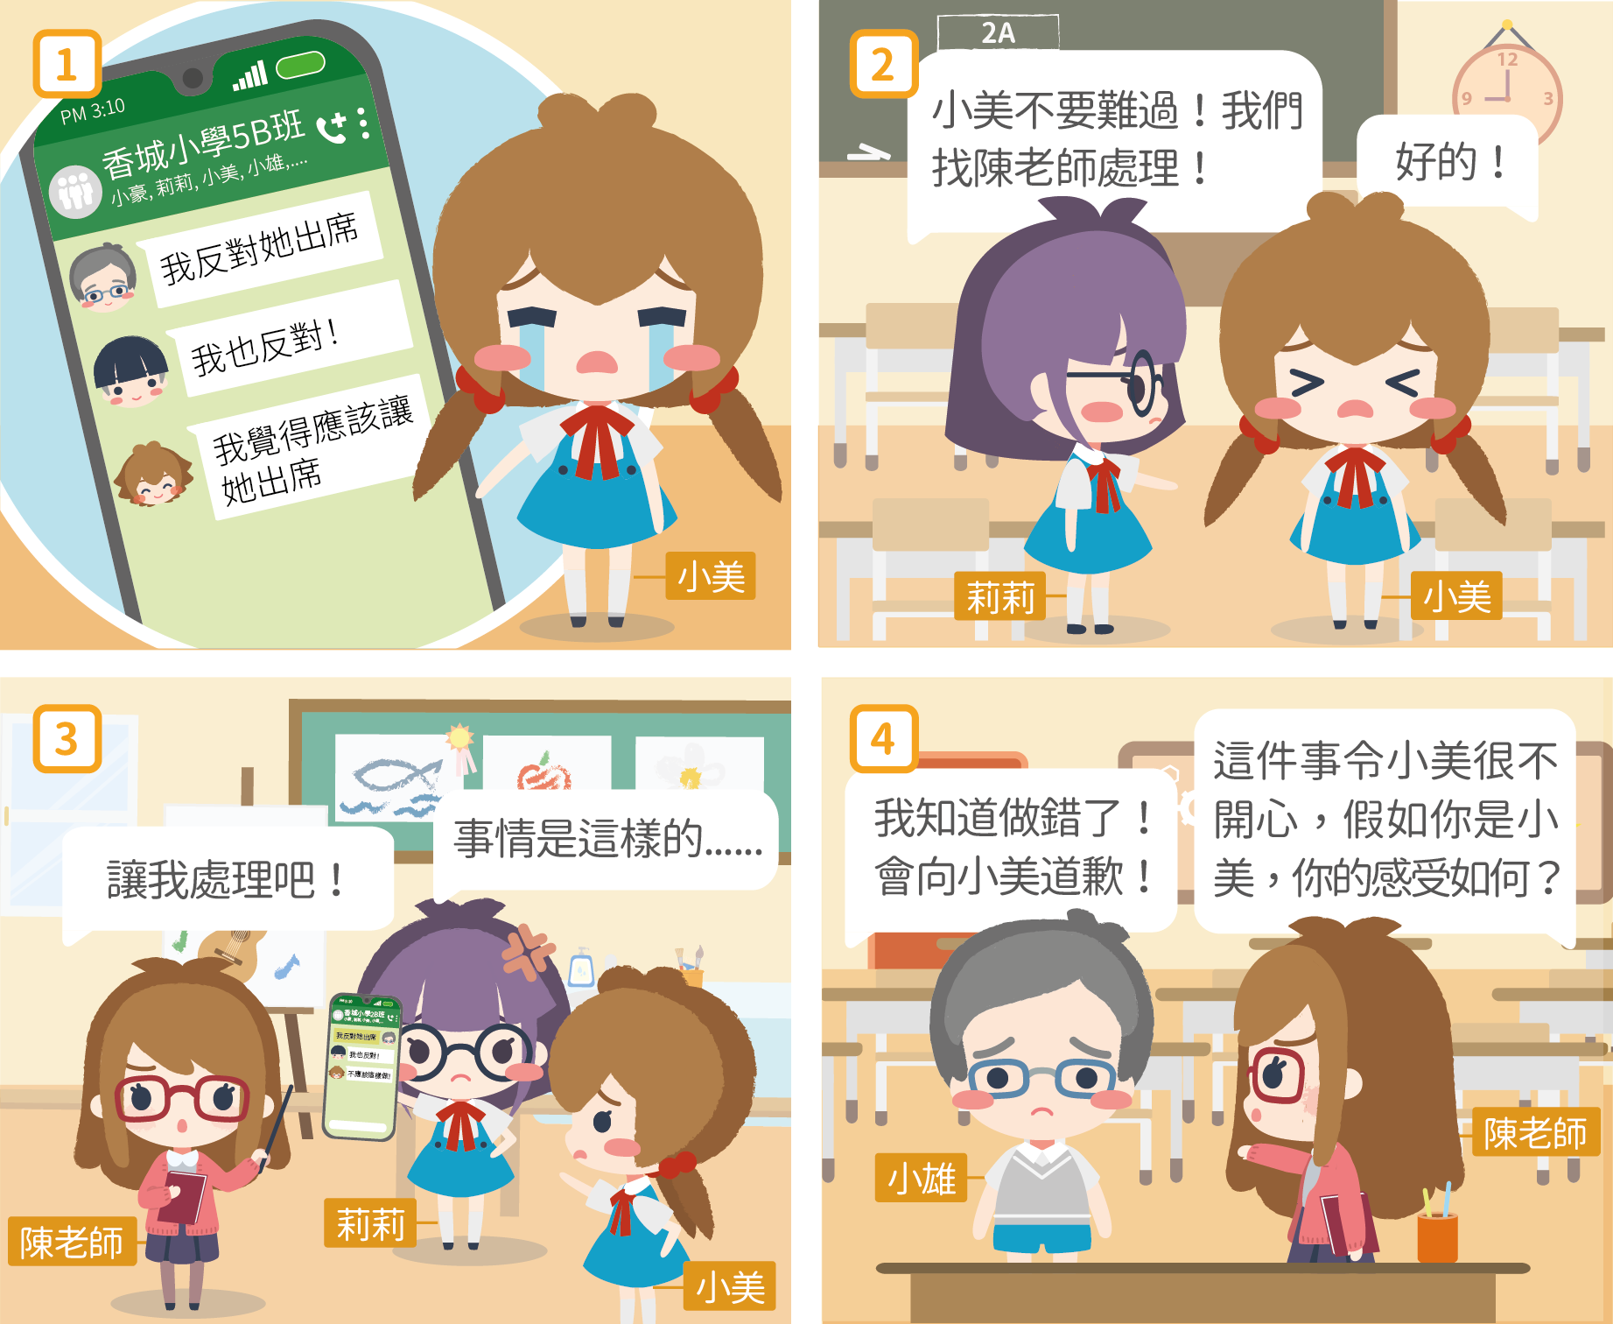
c) 向
老師求助

Slide 10
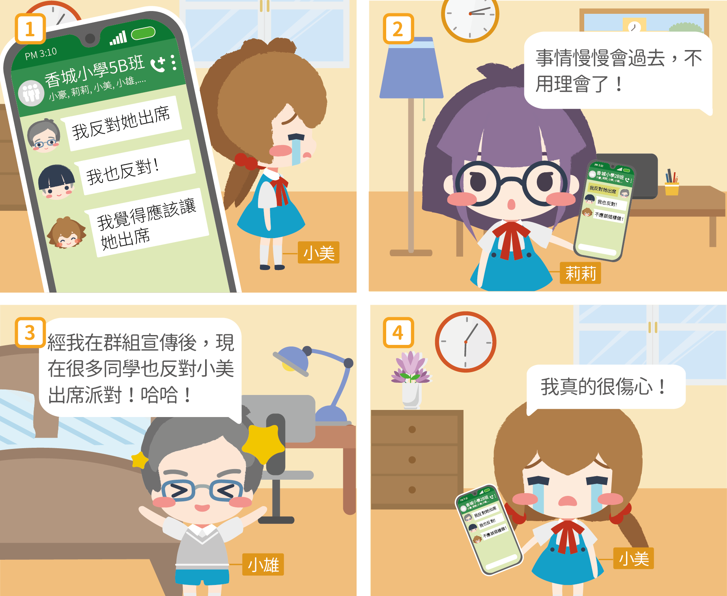
d) 不作理會

Slide 11
處理網絡欺凌的方法（受害者篇）
保持克制，以免掀起罵戰，使惡意攻擊蔓延。
隱藏或刪除不當留言。
向系統管理員或服務供應商舉報，要求移除留言。
封鎖欺凌者。

Slide 12
處理網絡欺凌的方法（受害者篇）
不隨便回應或報復，避免受到網絡追擊。
保留證據，以便跟進。
向信任的人求助，包括父母、師長、親友、社工等。

Slide 13
處理網絡欺凌的方法（旁觀者篇）
不要欺凌別人。
懂得妥善處理自己的情緒。
了解及尊重他人的感受。
不要袖手旁觀，應在安全的情況下勸阻欺凌事件。
如未能成功勸阻，主動尋求教師或家長的幫助。

Slide 14
小結
面對網絡欺凌，我們應該先保持冷靜，再思考處理方法。
正確的處理方法能減低網絡欺凌帶來的影響。
在決定私訊同學前，應先評估自己是否有足夠能力處理；要留意使用適當的用語；在幫助同學時，亦應懂得保護自己。

Slide 15
活動2
理想的網絡世界

Slide 16
理想的網絡世界
認識網絡欺凌帶來的影響後，我們應如何建構理想的網絡世界？
於工作紙寫下符合道德地及負責任地使用互聯網的行為。

Slide 17
符合道德地及負責任地使用互聯網的行為
不欺負其他互聯網用戶。
不發放侵犯他人私隱的資訊。
不發出或轉發失實、虛假及不當的訊息。

Slide 18
小結
我們應符合道德地及負責任地使用互聯網。

Slide 19
總結
我們應該以正確方法處理網絡欺凌事件，並做個符合道德及負責任的互聯網使用者。

Slide 20
課後延伸活動
海報設計

